Slide 1
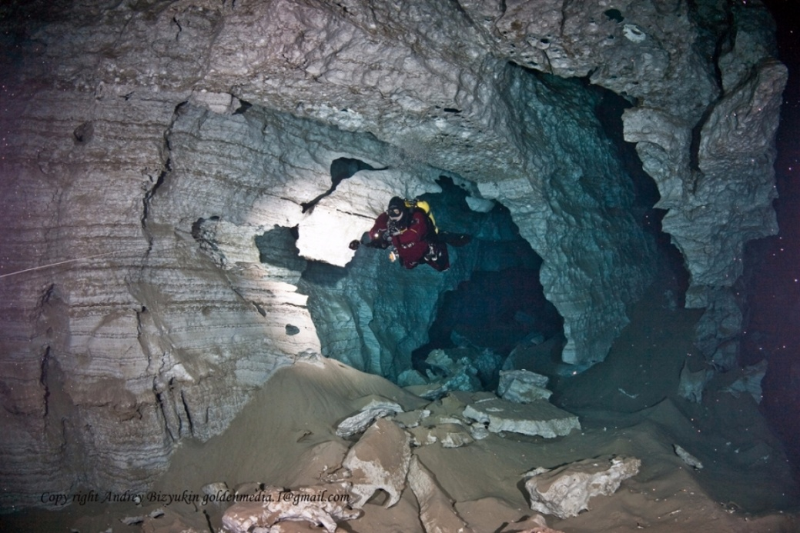
Ординский муниципальный район
БЮДЖЕТ ДЛЯ ГРАЖДАН
к проекту решения «О бюджете Ординского муниципального района на 2019 год и на плановый период 2020 и 2021 годов»

Slide 2
Бюджет для граждан
«Бюджет для граждан» познакомит вас с положениями основного финансового документа Ординского района – бюджета
района, а именно: проекта бюджета района на предстоящий
2019 год и на плановый период 2020 и 2021 годов.
Представленная информация предназначена для широкого круга пользователей и будет интересна и полезна как студентам, педагогам, врачам, молодым семьям, так и муниципальным служащим, пенсионерам и другим категориям населения, так как бюджет района затрагивает интересы каждого жителя Ординского района.
Мы постарались в доступной и понятной форме для граждан, представить основные показатели бюджета района.
«Бюджет для граждан» нацелен на получение обратной связи от граждан, которым интересны
современные проблемы муниципальных финансов в
Пермском крае и Ординском районе.
2

Slide 3
Бюджет
БЮДЖЕТ – форма образования и расходования денежных средств, предназначенных для финансового обеспечения задач и функций местного самоуправления
ДОХОДЫ
это поступающие в бюджет денежные средства (налоги юридических и физических лиц, административные платежи и сборы, безвозмездные поступления)
РАСХОДЫ
это выплачиваемые из бюджета денежные средства (социальные выплаты населению, содержание муниципальных учреждений (образование, ЖКХ, культура и другие), капитальное строительство и другие
В случае превышения расходов над доходами образуется дефицит бюджета
( необходимы источники покрытия дефицита, можно, например, использовать остатки средств или привлечь средства в долг )
В случае превышения доходов над расходами образуется профицит бюджета (можно накапливать резервы, погашать имеющиеся долги)
Сбалансированность бюджета по доходам и расходам – основополагающее требование, предъявляемое
к органам, составляющим и утверждающим бюджет
3

Slide 4
Основные направления бюджетной и налоговой политики Ординского района на 2019-2021 годы
1
Сохранение и развитие налогового потенциала на территории района
2
Обеспечение сбалансированности и устойчивости бюджетной системы района
3
Повышение эффективности расходования бюджетных средств, выявление и использование резервов для достижения планируемых результатов
4
4
Повышение качества финансового контроля в управлении бюджетным процессом
Главные приоритеты бюджетной политики на 2019-2021 годы
Повышение качества жизни
Поэтапное повышение заработной платы

Slide 5
Консолидированный бюджет Ординского муниципального района
Бюджетная система Ординского муниципального района
Районный бюджет
Бюджеты 5 сельских поселений:
Ашапское сельское поселение,
Карьевское сельское поселение,
Красноясыльское сельское поселение,
Медянское сельское поселение,
Ординское сельское поселение

Slide 6
Программный бюджет
Программный бюджет отличается от традиционного тем, что все или почти все расходы включены в программы и каждая программа своей целью прямо увязана с тем или иным стратегическим итогом деятельности ведомства.
Программное бюджетирование представляет собой методологию планирования, исполнения и контроля за исполнением бюджета, обеспечивающую взаимосвязь процесса распределения расходов с результатами от реализации программ, разрабатываемых на основе стратегических целей, с учетом общественной значимости ожидаемых и конечных результатов использования бюджетных средств.
Повышение качества бюджетного планирования и исполнения бюджета
Взаимосвязь бюджетных расходов с результатами реализации муниципальных программ
Осуществление бюджетных расходов посредством финансирования муниципальных программ
Районный бюджет на 2019 -2021 годы сформирован в «программном» формате на основе 10 муниципальных программ

Slide 7
Доходы бюджета
Доходы бюджета - безвозмездные и безвозвратные поступления денежных средств в бюджет района
Налоговые доходы
Поступления от уплаты налогов, установленных Налоговым кодексом РФ (налог на доходы физических лиц, акцизы по подакцизным товарам, налог на вмененный доход, транспортный налог и госпошлина)
Неналоговые доходы
Поступления доходов и сборов, установленных законодательством РФ
(доходы от использования муниципального имущества, плата за негативное воздействие на окружающую среду, доходы от оказания платных услуг, доходы от продажи имущества и земельных участков, штрафы за нарушение законодательства и др.)
Безвозмездные поступления
Поступления от других бюджетов бюджетной системы
(межбюджетные трансферты в виде дотаций, субвенций, субсидий, иных межбюджетных трансфертов)

Slide 8
Налоги, которые уплачивают жители Ординского муниципального района
Налог на доходы физических лиц
гл.23 Налогового кодекса РФ, ставка налога 13%, в отдельных случаях 9%, 30% и 35%
Налог на имущество физических лиц
Ставка налога при стоимости имущества:
до 300 тыс. руб.- до 0,1%;
от 300 тыс. руб. до 500 тыс.руб. –свыше 0,1% до 0,3%;
свыше 500 тыс. руб.- свыше 0,3% до 2,0%
Районный бюджет и бюджеты поселений
Земельный налог
Ставка налога от кадастровой стоимости земельных участков:
0,3%- по участкам, занятым жилищным фондом, с/х назначения, для личного подсобного хозяйства, дачного хозяйства; 1,5%- в отношении других участков
9

Slide 9
Зачисление налогов на территории района
Налоги и сборы, установленные законодательством | Уровни бюджета
 | Районный бюджет | Бюджеты сельских поселений
1. Акцизы, в том числе
доходы от уплаты акцизов на нефтепродукты | 10% | 10%
2. Налог на доходы физических лиц | 22% | 15%
3.Налоги со специальными налоговыми режимами, в том числе
единый налог на вмененный доход | 100% | 0
Налог, взимаемый в связи с применением патентной системы налогообложения | 100% | 0
единый сельскохозяйственный налог |  | 100%
4. Налог на имущество физических лиц |  | 100%
5. Транспортный налог | 50% | 50%
6. Земельный налог |  | 100%
7. Государственная пошлина ( в зависимости от установленных полномочий) | 100% | 100%
10

Slide 10
Основные параметры бюджета Ординского муниципального района на 2019-2021 гг. (млн. руб.)
2021
2020
2019
Параметры | 2019 проект | 2020 проект | 2021 проект
Доходы | 434,8 | 456,0 | 452,0
Расходы | 434,8 | 460,0 | 454,0
Дефицит (-) | 0,00 | -4,0 | -2,0
14

Slide 11
Доходы районного бюджета в 2017-2021 годах
Млн.руб.
Наименование | 2017 год (факт) | 2018 год (ожидаемое) | 2019 год (прогноз) | 2020 год (прогноз) | 2021 год (прогноз)
Налоговые доходы | 36,43 | 36,67 | 37,56 | 37,71 | 34,07
Неналоговые доходы | 69,44 | 65,37 | 58,64 | 58,91 | 59,06
Безвозмездные поступления | 381,28 | 479,50 | 338,56 | 359,31 | 358,99
Всего доходы | 487,15 | 581,54 | 434,76 | 455,93 | 452,12
11

Slide 12
Прогноз основных видов налоговых доходов Ординского района
Наименование | 2019 год | 2019 год | 2020 год
Налоговые доходы всего, (млн.руб.) | 37,56 | 37,71 | 34,07
НДФЛ | 22,60 | 22,60 | 22,60
Акцизы по подакцизным товарам | 3,76 | 3,91 | 4,07
Налоги на совокупный доход | 4,00 | 4,00 | 0,20
Транспортный налог | 6,10 | 6,10 | 6,10
Госпошлина | 1,10 | 1,10 | 1,10
Задолженность и перерасчеты по отмененным налогам | 0,00 | 0,00 | 0,00
12

Slide 13
Прогноз основных видов неналоговых доходов Ординского района
Наименование | 2019 год | 2020 год | 2021 год
Неналоговые доходы всего, (млн.руб.) | 58,64 | 58,91 | 59,06
Доходы от использования имущества | 56,87 | 57,06 | 57,16
Платежи при пользовании природными ресурсами | 0,20 | 0,20 | 0,20
Доходы от оказания платных услуг | 0,00 | 0,00 | 0,00
Доходы от продажи имущества и земельных участков | 0,40 | 0,45 | 0,50
Штрафы, возмещение ущерба | 1,16 | 1,20 | 1,20
Прочие неналоговые доходы | 0,00 | 0,00 | 0,00
13

Slide 14
Прогноз межбюджетных трансфертов
Наименование | 2019 год | 2020 год | 2021 год
Безвозмездные поступления, (млн.руб.) | 338,56 | 359,31 | 358,99
Дотация | 117,79 | 110,78 | 112,27
Субсидии | 4,95 | 15,36 | 15,25
Субвенции | 215,81 | 233,16 | 231,47
Иные межбюджетные трансферты | 0,0 | 0,0 | 0,0
Прочие безвозмездные поступления | 0,0 | 0,0 | 0,0
Возврат доходов прошлых лет | 0,00 | 0,00 | 0,00
15

Slide 15
Финансовая помощь бюджетам поселений
Наименование финансовой помощи | 2019 год (тыс. руб.) | 2020 год (тыс. руб.) | 2021 год (тыс. руб.)
Дотация на выравнивание бюджетной обеспеченности бюджетам сельских поселений | 18 080,10 | 17 533,10 | 17 373,10
Ашапское сельское поселение | 4 656,50 | 4 556,80 | 4 519,80
Карьевское сельское поселение | 1 823,10 | 1 443,40 | 1 442,90
Красноясыльское сельское поселение | 6 022,40 | 6 109,70 | 6 049,20
Медянское сельское поселение | 5 578,10 | 5 423,20 | 5 361,20
Ординское сельское поселение | 0,00 | 0,00 | 0,00
В том числе за счет субвенции из краевого бюджета | 4 833,10 | 4 833,10 | 4 833,10
Ашапское сельское поселение | 1 244,80 | 1 256,10 | 1 257,40
Карьевское сельское поселение | 487,40 | 397,90 | 401,50
Красноясыльское сельское поселение | 1 609,80 | 1 684,20 | 1 682,80
Медянское сельское поселение | 1 491,10 | 1 494,90 | 1 491,40
Ординское сельское поселение | 0,00 | 0,00 | 0,00
16

Slide 16
Основные подходы к формированию расходов бюджета
на 2019 год плановый период 2020 и 2021 годов
приоритет - действующие расходные обязательства
исполнение указов Президента РФ о повышении заработной платы работникам бюджетной сферы
предусматриваются средства на индексацию расходов только на тепловую энергию, электрическую энергию
оптимизация материальных затрат в отраслях социально-культурной сферы с целью обеспечения исполнения указов Президента Российской Федерации от 7 мая 2012 года
17

Slide 17
Расходы бюджета Ординского района на реализацию
муниципальных программ в 2019 году
279 212
46 343
13 231
5 008
2 118
1074
439
290
245
0
Развитие системы образования
Развитие социальной сферы
Развитие инфраструктуры и ЖКХ
Развитие сельского хозяйства
Управление земельными ресурсами и имуществом
Развитие малого и среднего предпринимательства
Общественная безопасность
Развитие гражданского единства и гармонизация межнациональных отношений
Возрождение и развитие народных промыслов и ремёсел
Устойчивое развитие сельских территорий
347961
тыс. руб.

Slide 18
Объемы расходов бюджета
19

Slide 19
Распределение расходов
ВСЕГО РАСХОДОВ
434 754 тыс. рублей

Slide 20
Структура расходов бюджета на 2019 год

Slide 21
Непрограммные расходы (средства бюджета Ординского района)
Направление расходов | тыс. руб.
Обеспечение деятельности органов местного самоуправления | 41 322,2
Выравнивание уровня бюджетной обеспеченности поселений из районного фонда финансовой поддержки поселений | 13 247,0
Содержание МКУ «Централизованная бухгалтерия» | 7 922,0
Содержание МКУ «ОКС» | 3 101,2
Содержание ЕДСС | 3 072,0
Выплата пенсии за выслугу лет | 3 001,6
Субсидии организациям автомобильного транспорта | 2 284,0
Проведение выборов | 1 527,0
Мероприятия по сбору и удалению твёрдых бытовых отходов | 865,0
Средства массовой информации | 981,2

Slide 22
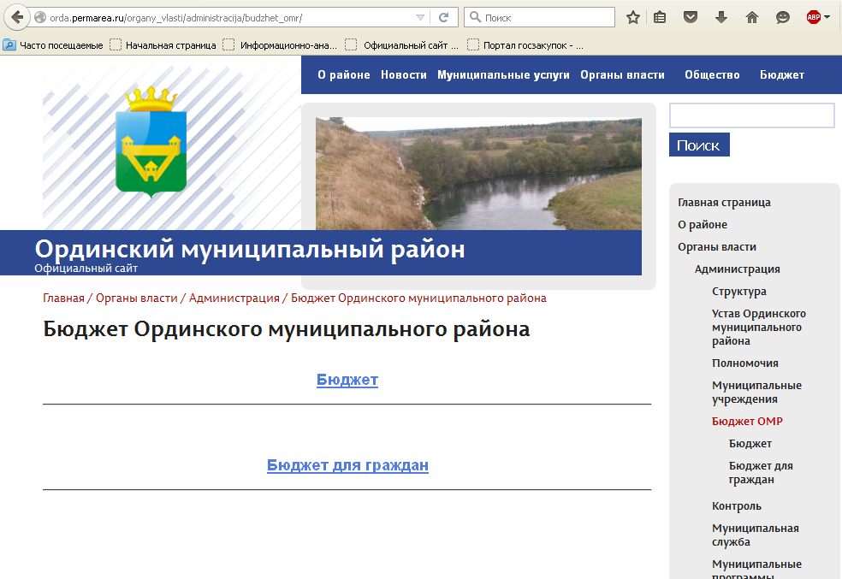
С материалами по бюджету можно ознакомиться:
www.orda.permarea.ru
24

